Slide 1
神经网络

Slide 2
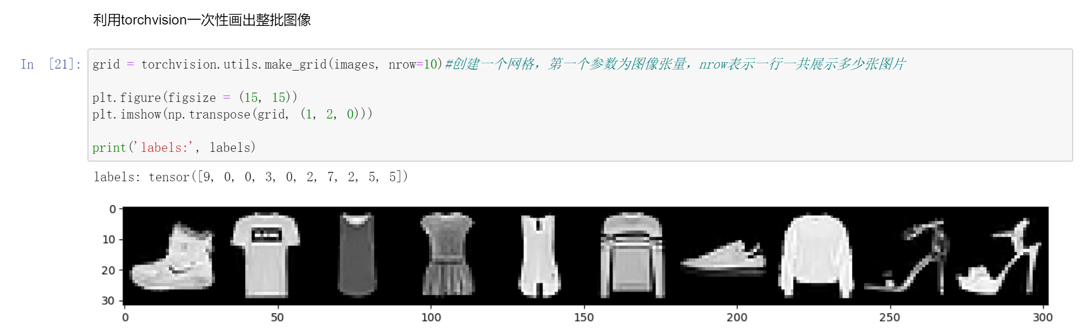
Fashion-MNIST数据集
Fashion-MNIST数据集包含了10个类别的图像，分别是：t-shirt（T恤），trouser（牛仔裤），pullover（套衫），dress（裙子），coat（外套），sandal（凉鞋），shirt（衬衫），sneaker（运动鞋），bag（包），ankle boot（短靴）。

Slide 3
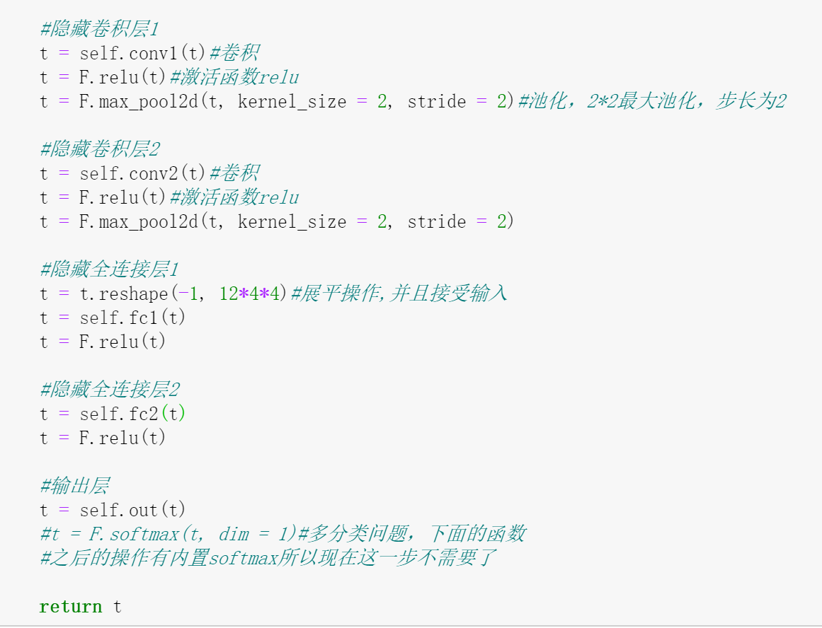
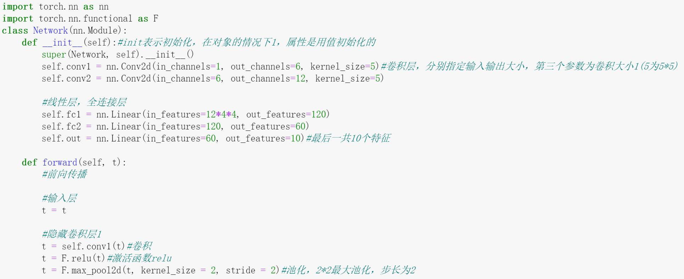
定义神经网络

Slide 4
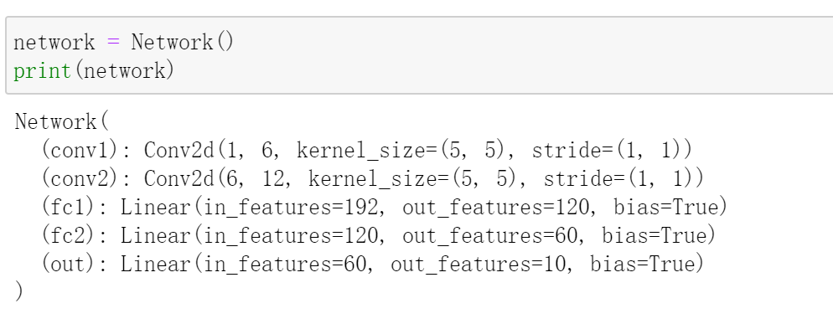

Slide 5
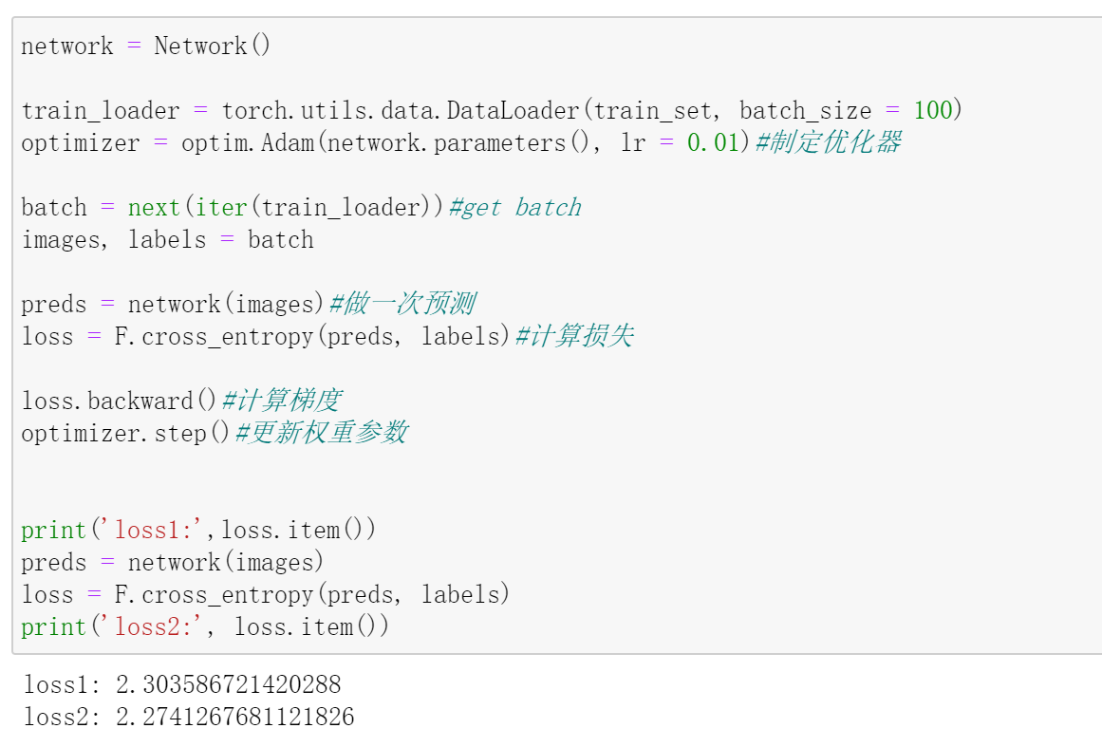
训练神经网络

Slide 6
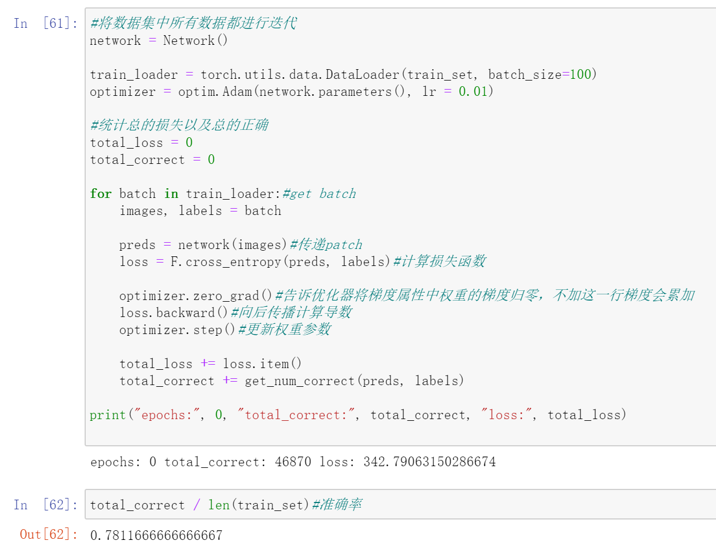
进行一次迭代

Slide 7
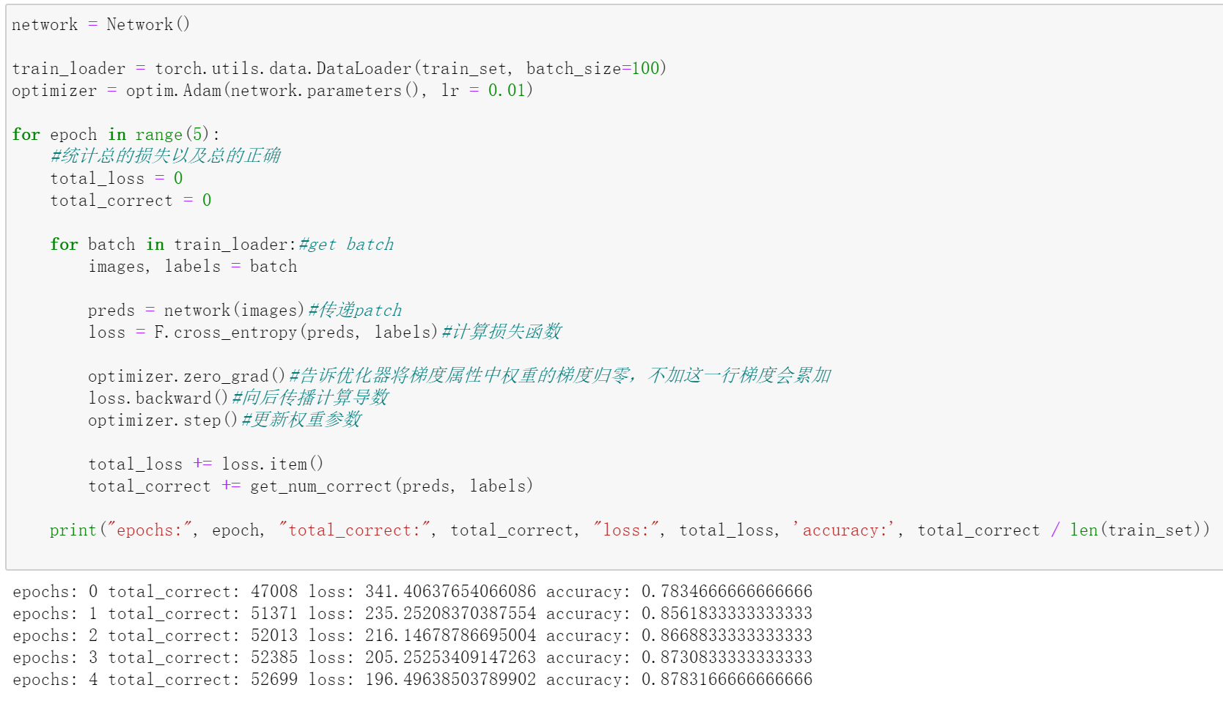
多次迭代

Slide 8
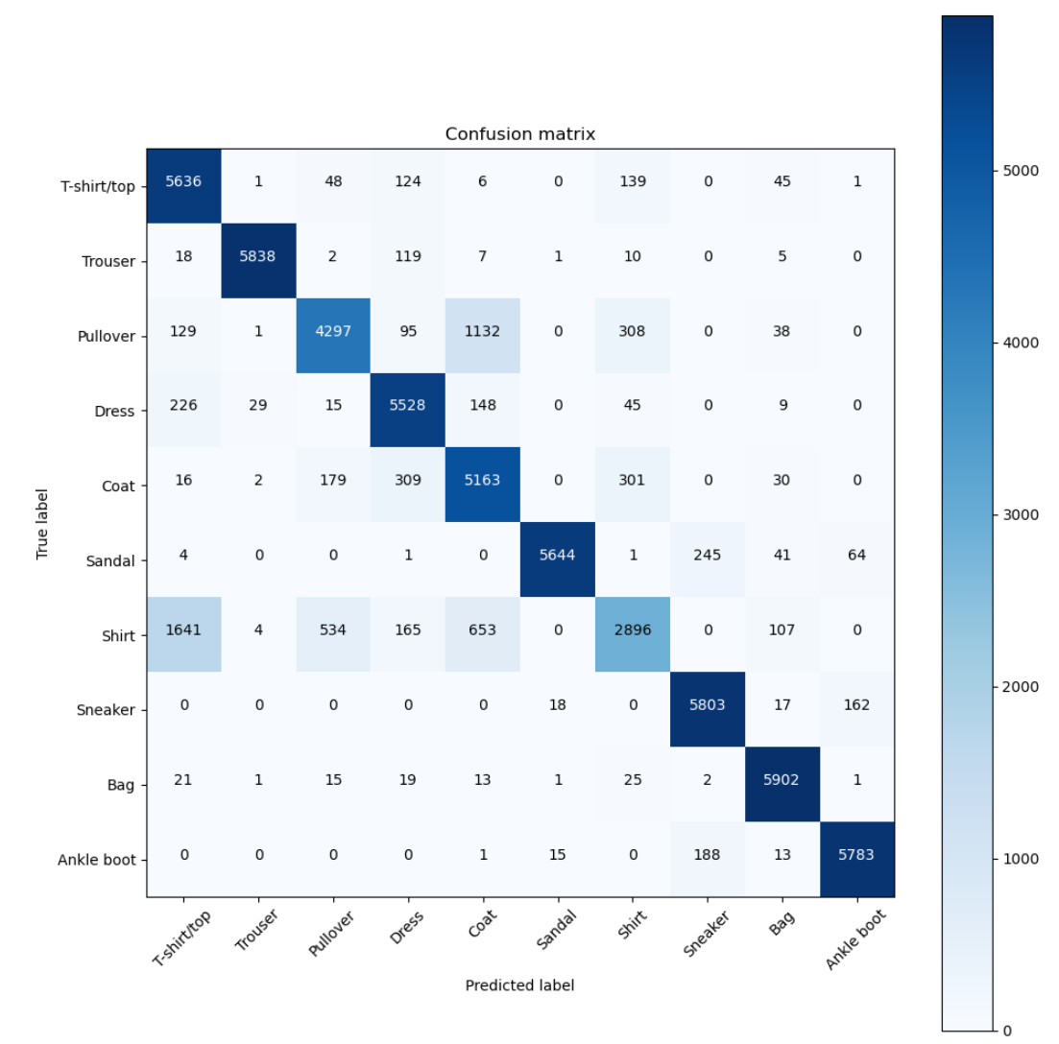
混淆矩阵

